Slide 1



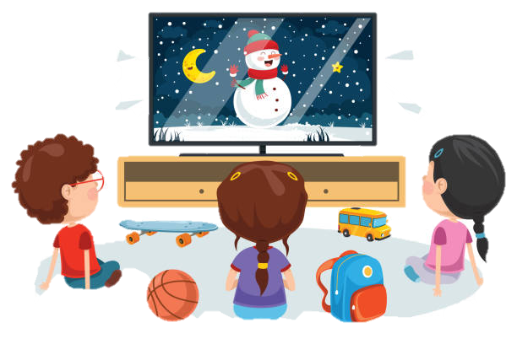



Bài 4: SỬ DỤNG MÁY THU HÌNH

Slide 2

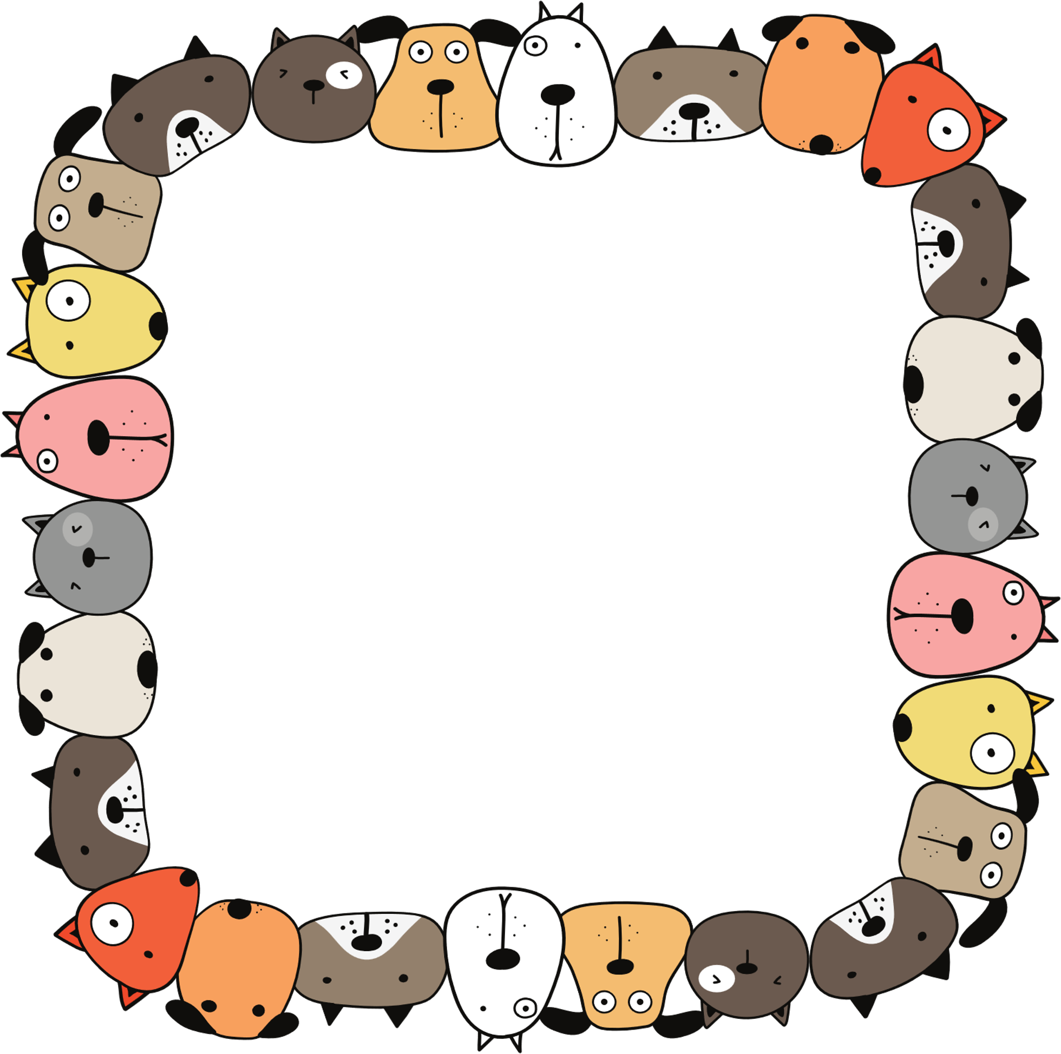

KHỞI ĐỘNG

Slide 3

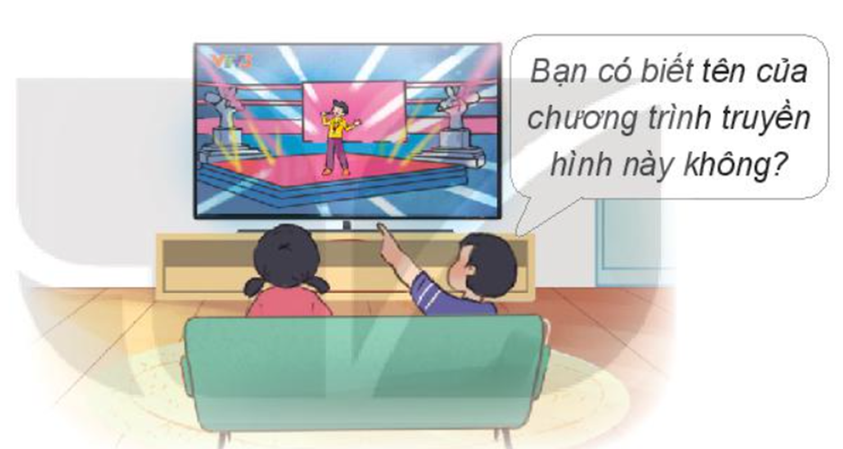

Chương trình trong hình trên là:
Thần tượng âm nhạc nhí.

Slide 4

KHÁM PHÁ

Slide 5

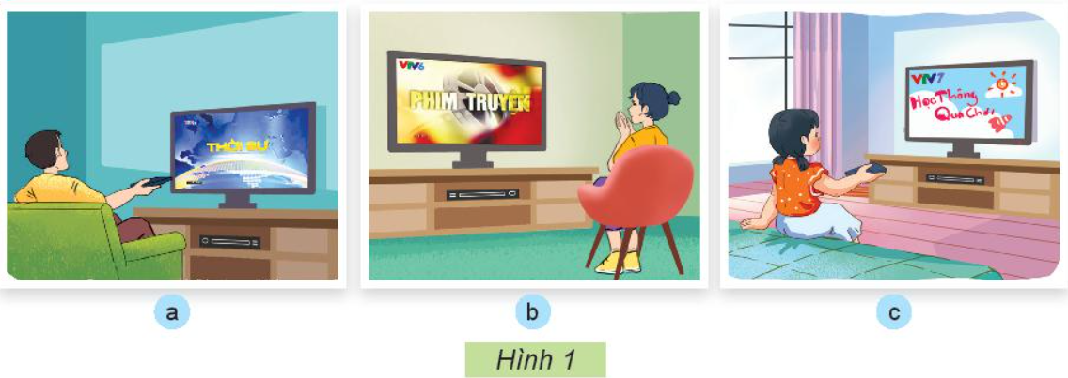
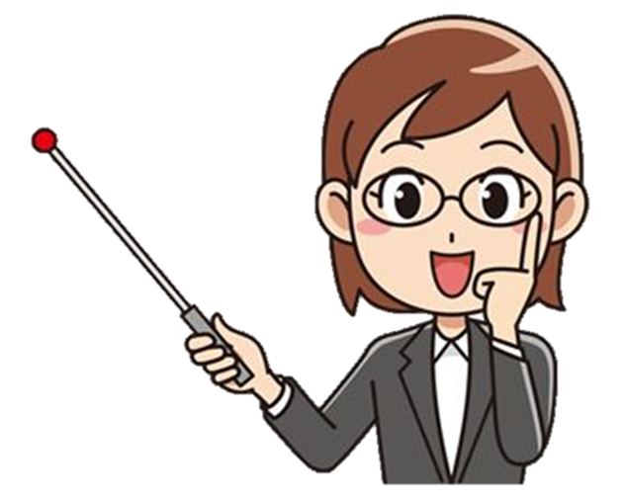
1. TÁC DỤNG CỦA MÁY THU HÌNH
Em hãy quan sát Hình 1 và cho biết tác dụng của máy thu hình.
Thảo luận nhóm đôi
Hình c
Xem chương trình quảng cáo.
Hình a
Xem thời sự
Hình b
Xem phim

Slide 6

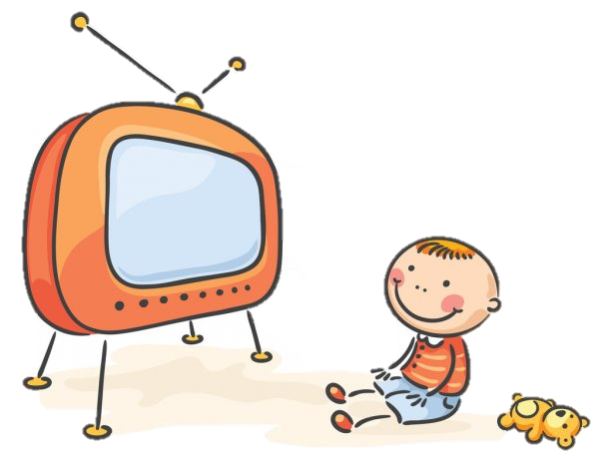


KẾT LUẬN
Máy thu hình (còn gọi là ti vi) dùng để xem các chương trình truyền hình. Nội dung chương trình truyền hình thường là: tin tức, thông tin giải trí và một số chương trình giáo dục.

Slide 7

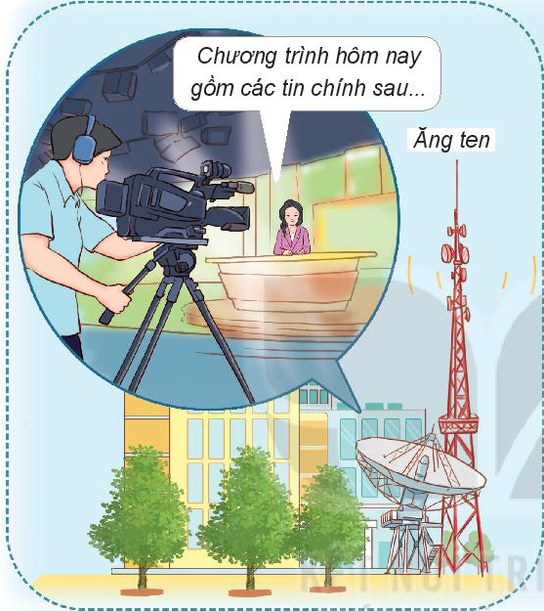
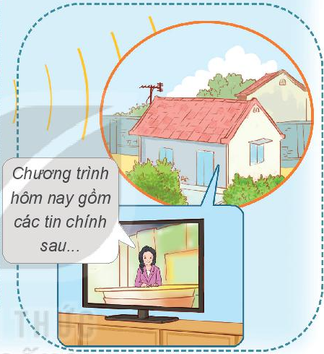
2. MỐI QUAN HỆ GIỮA ĐÀI TRUYỀN HÌNH VÀ MÁY THU HÌNH
Em hãy quan sát Hình 2 và cho biết:
- Các chương trình truyền hình được sản xuất ở đâu?
Thảo luận nhóm
Các chương trình truyền hình được sản xuất ở đài truyền hình.
Hình 2

Slide 8
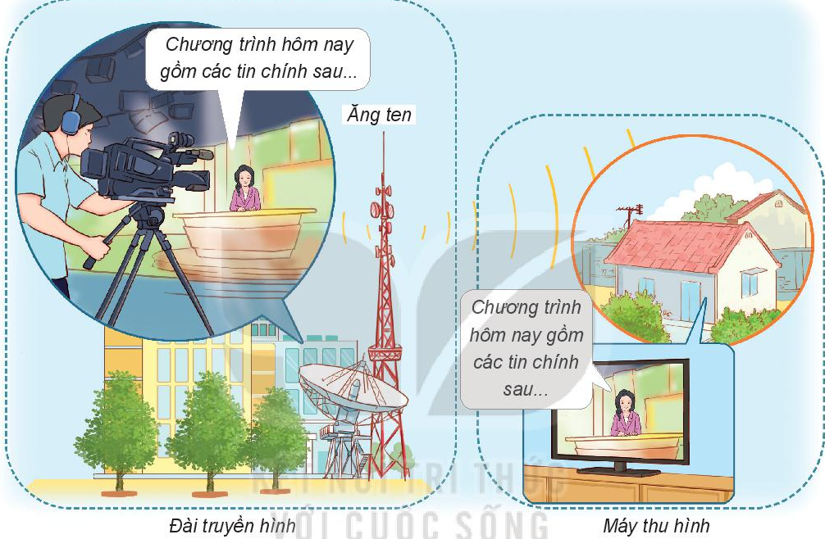
2. MỐI QUAN HỆ GIỮA ĐÀI TRUYỀN HÌNH VÀ MÁY THU HÌNH
Em hãy quan sát Hình 2 và cho biết:
- Máy thu hình thu nhận các chương trình từ đài truyền hình bằng cách nào?
Máy thu hình thu nhận các chương trình từ đài truyền hình bằng cách dùng ăng ten thu sóng.
Hình 2

Slide 9

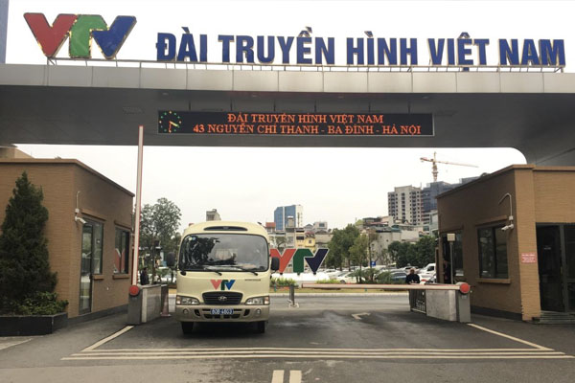

2. MỐI QUAN HỆ GIỮA ĐÀI TRUYỀN HÌNH VÀ MÁY THU HÌNH
KẾT LUẬN
Đài truyền hình là nơi sản xuất các chương trình truyền hình, phát tín hiệu truyền hình qua ăng ten hoặc truyền qua cáp truyền hình. Ti vi là thiết bị thu tín hiệu truyền hình, phát hình ảnh trên màn hình và âm thanh ra loa.

Slide 10
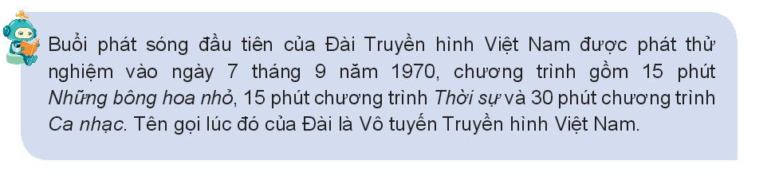
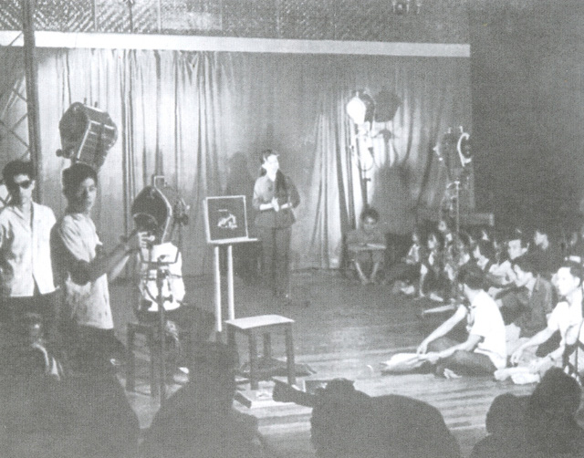
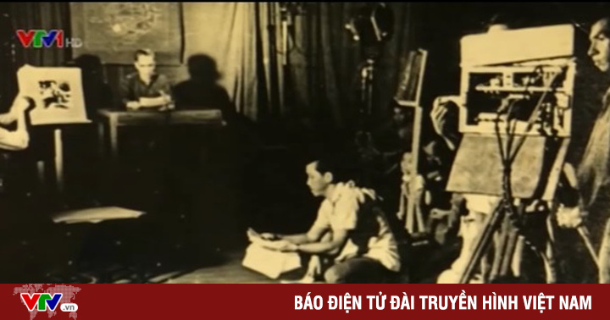
2. MỐI QUAN HỆ GIỮA ĐÀI TRUYỀN HÌNH VÀ MÁY THU HÌNH

Slide 11

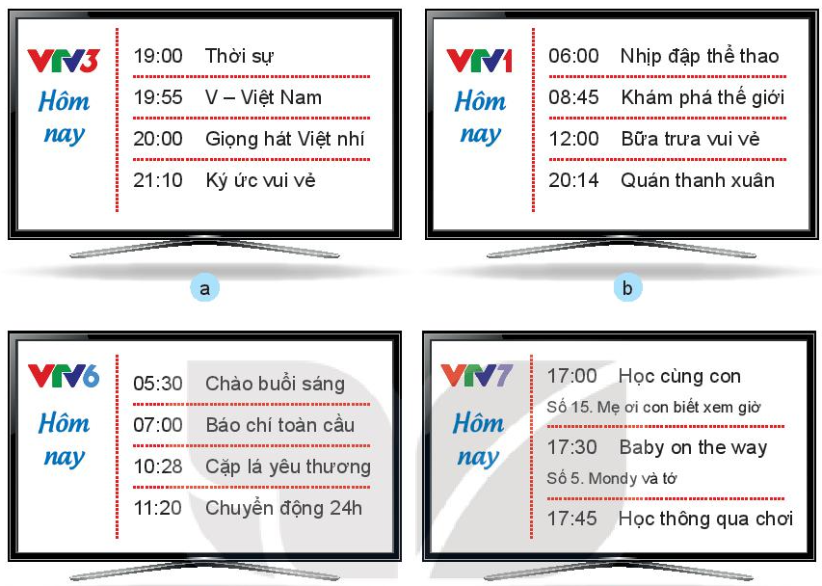
3. MỘT SỐ CHƯƠNG TRÌNH TRUYỀN HÌNH
Em hãy đọc thông tin trong hình 3 và cho biết tên chương trình truyền hình phù hợp với em.
Thảo luận nhóm

Slide 12
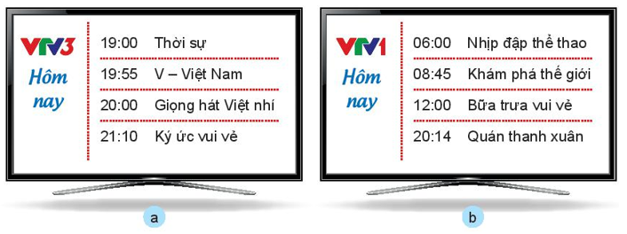
3. MỘT SỐ CHƯƠNG TRÌNH TRUYỀN HÌNH
Em hãy đọc thông tin trong hình 3 và cho biết tên chương trình truyền hình phù hợp với em.
Giọng hát Việt nhí
Bữa trưa vui vẻ

Slide 13
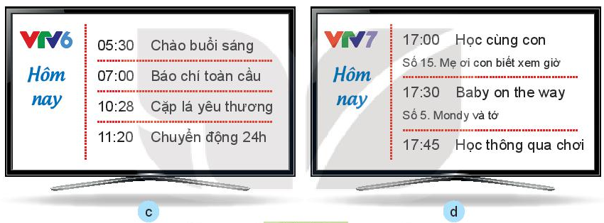
3. MỘT SỐ CHƯƠNG TRÌNH TRUYỀN HÌNH
Em hãy đọc thông tin trong hình 3 và cho biết tên chương trình truyền hình phù hợp với em.
Cặp lá yêu thương
Học cùng con,
Học thông
qua chơi

Slide 14



3. MỘT SỐ CHƯƠNG TRÌNH TRUYỀN HÌNH
Đài truyền hình phát nhiều kênh truyền hình khác nhau. Mỗi kênh truyền hình gồm nhiều chương trình truyền hình với nội dung đa dạng, phù hợp với nhiều lứa tuổi.
Bố mẹ em thường xem những chương trình truyền hình nào?
Những chương trình đó được phát song trên kênh nào?

Slide 15
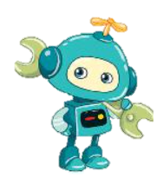
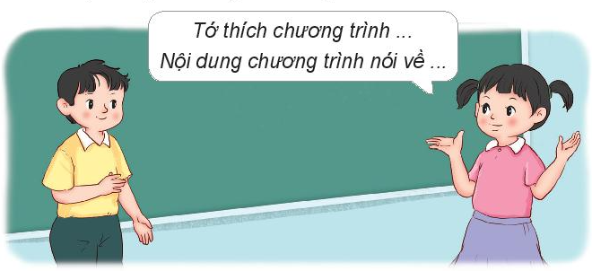
3. MỘT SỐ CHƯƠNG TRÌNH TRUYỀN HÌNH
Nói với bạn tên và nội dung chương trình truyền hình mà em thích.

Slide 16

Thực hành

Slide 17
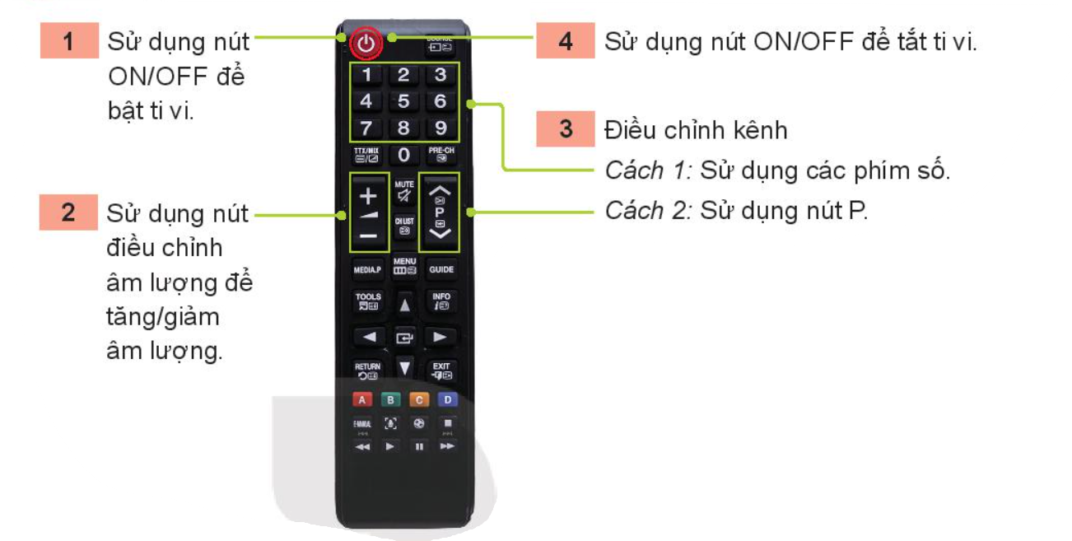
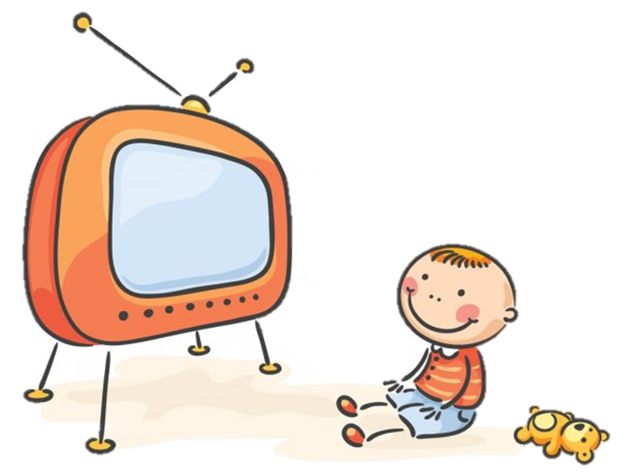
4. SỬ DỤNG MÁY THU HÌNH
Em hãy cùng bạn sử dụng điều khiển từ xa để thực hiện các yêu cầu sau:
bật, tắt nguồn; điều chỉnh kênh; điều chỉnh âm lượng theo gợi ý trong Hình 4
HS thực hiện

Slide 18


4. SỬ DỤNG MÁY THU HÌNH
Các bước sử dụng ti vi:
Bước 1: Bật ti vi.
Bước 2: Điều chỉnh âm lượng.
Bước 3: Điều chỉnh kênh.
Bước 4: Tắt ti vi không sử dụng.

Slide 19
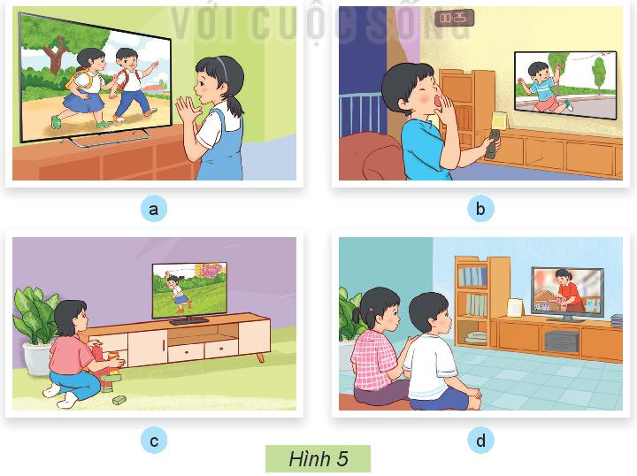
4. SỬ DỤNG MÁY THU HÌNH
Em hãy quan sát Hình 5 và cho biết:
- Những hình ảnh nào thể hiện xem ti vi không đúng cách?
- Chỉ ra ảnh hưởng xấu có thể xảy ra khi xem ti vi không đúng cách.
Thảo luận nhóm

Slide 20
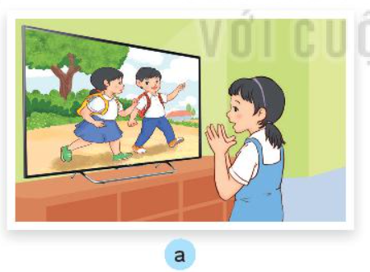
4. SỬ DỤNG MÁY THU HÌNH
Em hãy quan sát Hình 5 và cho biết:
Những hình ảnh thể hiện xem ti vi không đúng cách là:
Đứng quá gần màn hình ti vi sẽ gây hại cho mắt.

Slide 21
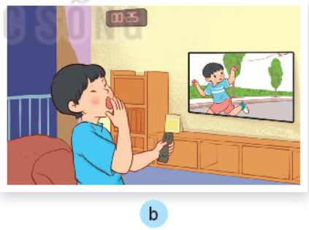
4. SỬ DỤNG MÁY THU HÌNH
Em hãy quan sát Hình 5 và cho biết:
Những hình ảnh thể hiện xem ti vi không đúng cách là:
Xem ti vi khi buồn ngủ sẽ gây hại cho mắt và sức khỏe.

Slide 22
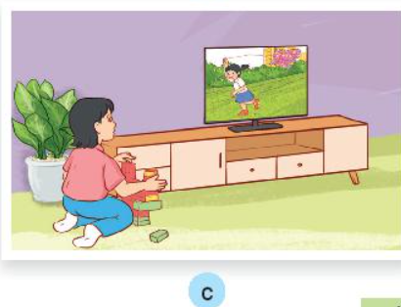
4. SỬ DỤNG MÁY THU HÌNH
Em hãy quan sát Hình 5 và cho biết:
Những hình ảnh thể hiện xem ti vi không đúng cách là:
ngồi xem ti vi không đúng tư thế sẽ gây hại cho sự phát triển của xương.

Slide 23

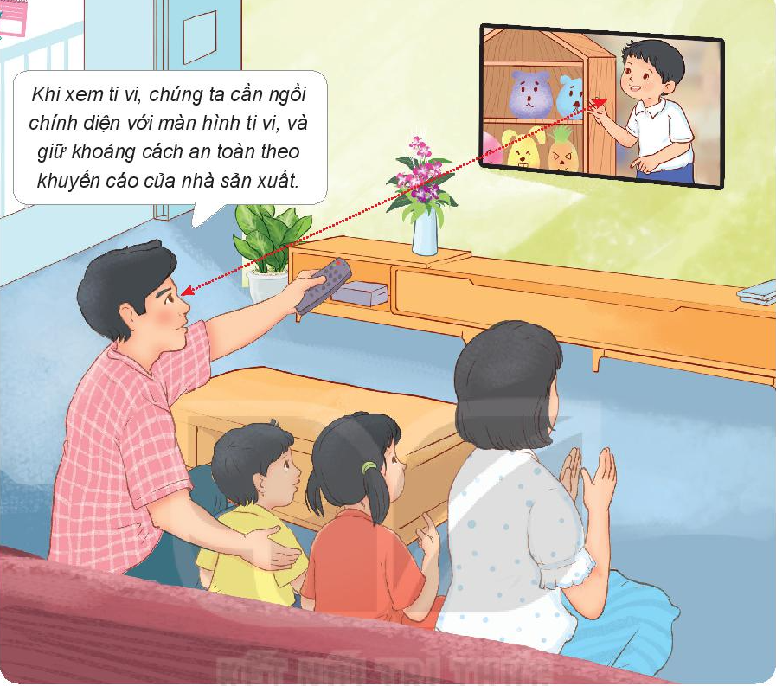
Kết luận
4. SỬ DỤNG MÁY THU HÌNH

Slide 24
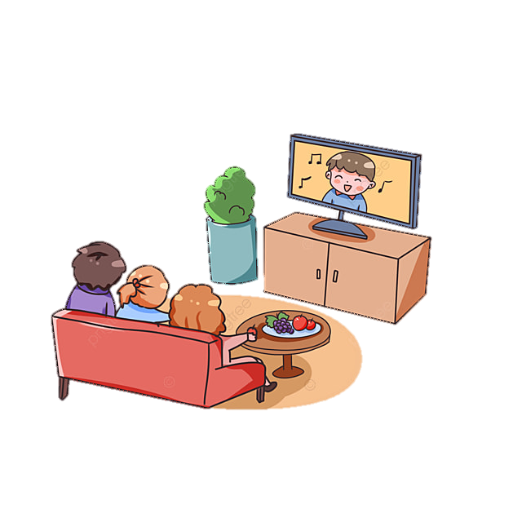

Em cùng bạn thảo luận và chọn chỗ ngồi xem
ti vi an toàn, đúng cách
Chỗ ngồi xem ti vi an toàn, đúng cách là:
Ngồi chính diện với màn hình ti vi.
Giữ khoảng cách an toàn theo khuyến cáo của nhà sản xuất.

Slide 25


VẬN DỤNG

Slide 26

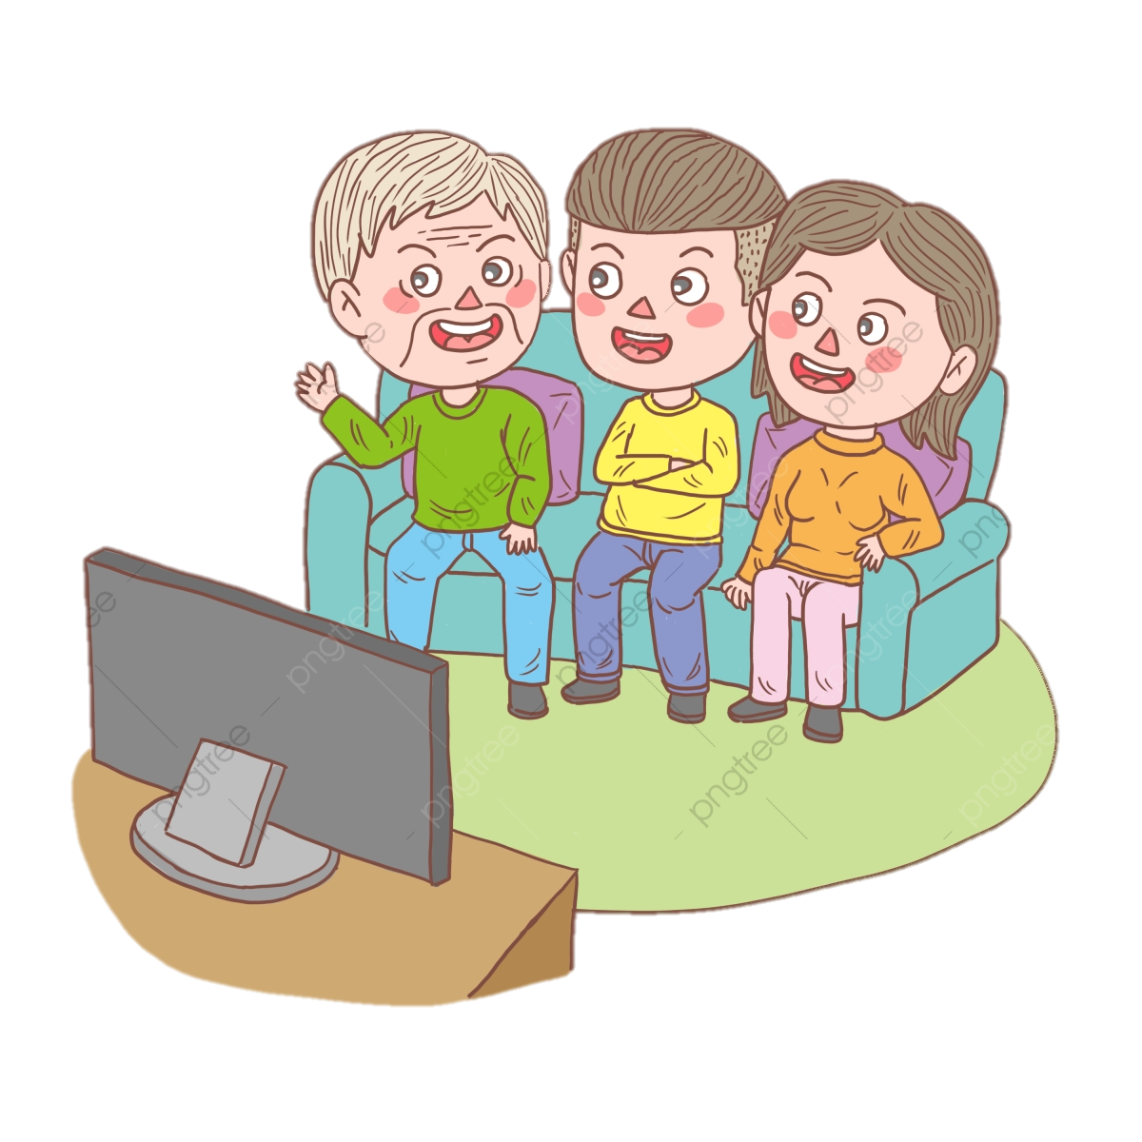
Em hãy:
Xin phép bố mẹ để thực hành chọn kênh, điều chỉnh được âm thanh của ti vi theo ý muốn.
Chia sẻ với người thân trong gia đình em về việc sử dụng ti vi đúng cách và an toàn.

Slide 27


Củng cố, dặn dò

Slide 28







HẸN GẶP LẠI CÁC EM
CỐ LÊN!

